Slide 1
Отчет по производственной практике (по профилю специальности)
37/11К-ИТО
Махницкий Д.С.

Slide 2
Введение
Цель: применение теоретических знаний и умений, приобретенных при освоении основной образовательной программы.
Задачи:
- составить технико-экономическую характеристику ООО «Твинс»;
- провести анализ бизнес-процесса «Оформление контрактов с новыми клиентами» в ООО «Твинс»;
разработать рекомендации по совершенствованию анализируемого бизнес-процесса.
Актуальность: без оформления контрактов с новыми клиентами компания не сможет функционировать на рынке и быть конкурентноспособной.
Объект исследования: ООО «Твинс» (товарный знак – «WebCanape»).
Предмет исследования: бизнес-процесс «Оформление контрактов с новыми клиентами» в ООО «Твинс».

Slide 3

ООО «Твинс»
Основной вид деятельности согласно коду ОКВЭД-2: разработка компьютерного программного обеспечения (62.01).
Дата образования: 12.03.2008.
Руководитель: Богомолов Алексей Васильевич (Директор).
Дата аккредитации: 25.02.2013.
Количество сотрудников: 65.
Направление деятельности ООО «Твинс»: разработка, адаптация и модернизация программного обеспечения для ЭВМ и программирование баз данных с целью создания сайтов и веб приложений, поискового продвижения сайтов, оказания услуг по технической поддержке и модернизации сайтов, а так же с целью размещения обслуживания сайтов на сервере.

Slide 4
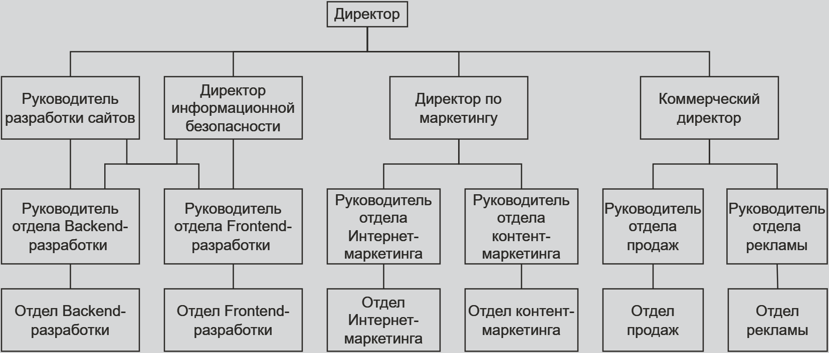
Организационная структура ООО «Твинс»

Slide 5
Бизнес-процессы ООО «Твинс»
№ п/п | Процесс | Тип процесса | Краткая характеристика процесса
1 | Оформление контрактов с новыми клиентами | Управляющий | Заключение договоров на разработку веб-сайтов с новыми клиентами
2 | Анализ требований заказчика | Процесс развития | Определение потребностей заказчика и последующее их преобразование в техническое задание
3 | Разработка веб-сайтов | Основной | Создание веб-сайтов для малого и среднего бизнеса
4 | Тестирование веб-сайтов | Обеспечивающий | Проверка функциональности и корректности работы веб-сайтов перед их запуском
5 | Обновление и поддержка веб-сайтов | Управляющий | Обновление информации, исправление ошибок и поддержка веб-сайтов после их запуска
6 | Процесс продвижения веб-сайта в поисковых системах (SEO) | Основной | Оптимизация контента и структуры веб-сайта для повышения его позиций в поисковых системах

Slide 6
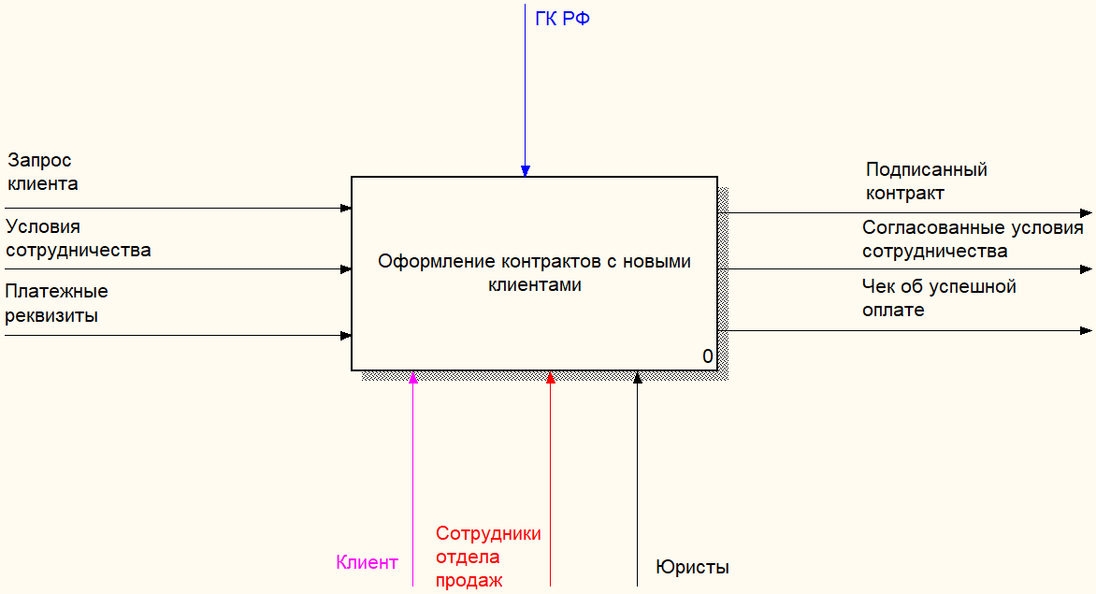
Модель AS-IS бизнес-процесса «Оформление контрактов с новыми клиентами»

Slide 7
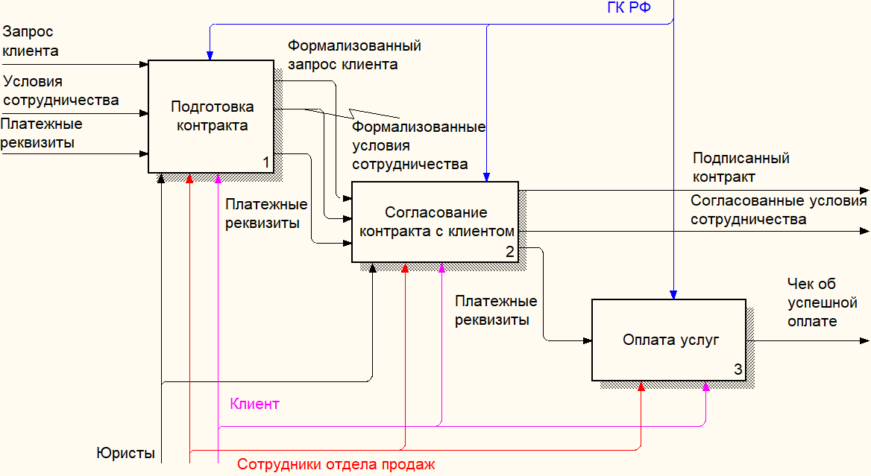
Декомпозиция модели AS-IS

Slide 8
«Узкие» места модели AS-IS бизнес-процесса «Оформление контрактов с новыми клиентами»
- запрос клиента может быть предоставлен в размытой формулировке, не иметь четких критериев;
- есть вероятность, что предлагаемые условия сотрудничества клиента могут быть невыгодными для организации, из-за чего обе стороны потеряют время и ресурсы;
- подготовка контракта может занять много времени;
- необходимо затратить денежные средства на найм юристов;
- согласование контракта так же может занять много времени;
- сотрудники организации сопровождают все этапы данного процесса (затрачивается ресурс организации).

Slide 9
Рекомендации
В качестве решения проблемы наличия «узких» мест в описанной ранее модели AS-IS предлагается автоматизация рассматриваемого процесса с применением искусственного интеллекта.
Необходимо разработать ИС, которая будет хранить текущий, регулярно обновляемый «образ поведения» организации относительно оформления контрактов с новыми клиентами.
Данная ИС должна автономно проводить консультации с клиентами, а ее поведение обновляется при прохождении тестов доверенной группой лиц организации. Например, ИС может спросить: «Какова на данный момент цена услуги добавления на существующий веб-сайт системы двухфакторной аутентификации?», на что сотрудник может ответить, например, «Около 8000 рублей» или «Данная услуга нами не предоставляется».
Главное преимущество данной ИС в том, что ее может обслуживать, например, всего два человека по 8 часов в день, а она в этот момент будет проводить консультации для сотен тысяч различных клиентов, фильтруя невыгодные предложения. Все, что остается сотрудникам организации – это подписать контракт.

Slide 10
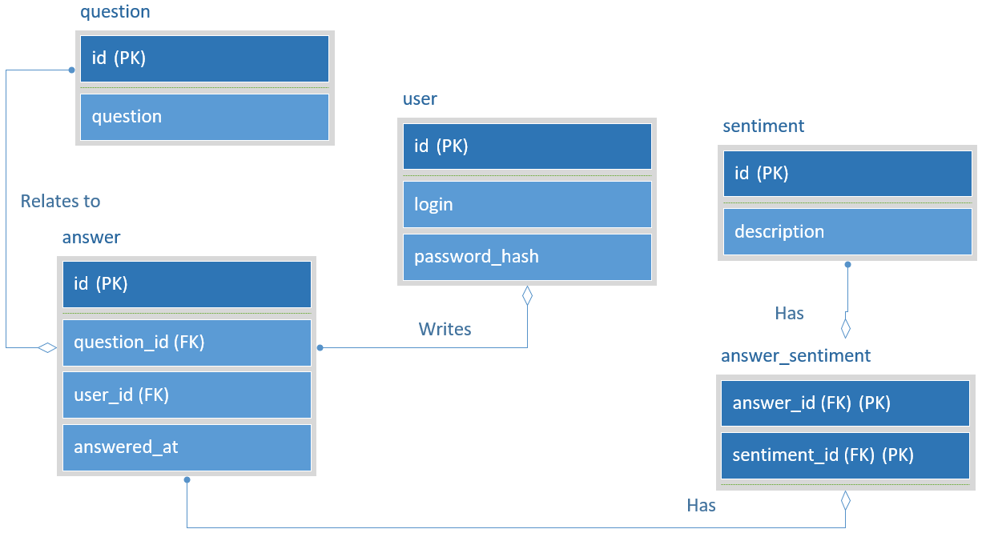
Схема базы данных в нотации IDEF1X для описанной ранее ИС

Slide 11
Заключение
Технико-экономическая характеристика организации – дана. Бизнес-процессы организации – описаны, бизнес-процесс «Оформление контрактов с новыми клиентами в ООО «Твинс»» – проанализирован. Рекомендации по совершенствованию данного бизнес-процесса – даны. Задачи – выполнены, а цель – достигнута.

